Slide 1
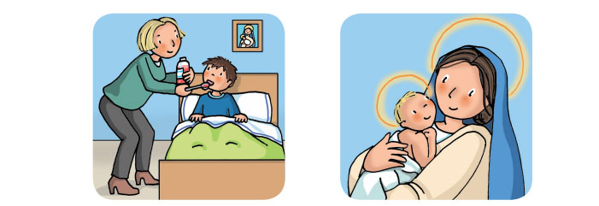
Novena de la Inmaculada
Son nueve días para prepararnos para la fiesta de la Virgen del día 8 de diciembre.
Se vive de una manera personal.
La Virgen y yo

Slide 2
30 NOVIEMBRE
“María la llena de gracia”
María vivía en Nazaret. Un día, Dios envió al ángel Gabriel para decirle que le había escogido para ser la Madre del Salvador. María muy contenta, dijo que “sí”, y concibió a Jesús por obra y gracia del Espíritu Santo.
Propósito: Rezaré con mucha atención cariño el Ángelus

Slide 3
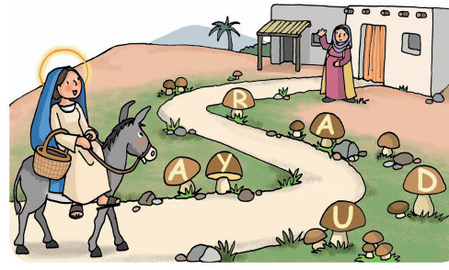
1 DICIEMBRE
“María es nuestro modelo”
El ángel le había dicho a María que su prima Isabel esperaba un hijo. Como Isabel era muy mayor, María fue a su casa para ayudarla y compartir con ella su alegría.
Propósito: Ayudaré a un amigo sin que lo note.

Slide 4
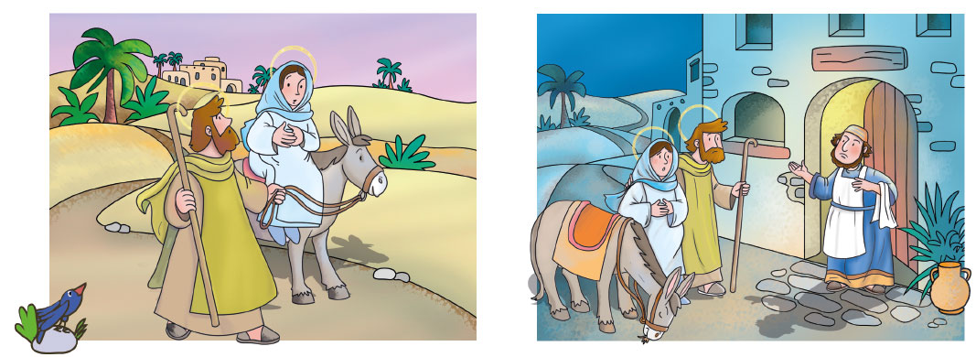
2 DICIEMBRE
“María, maestra de todos”
Al llegar a Belén le vino a María el momento de dar a luz. María y José no encontraron sitio en la posada, se cobijaron en un establo. Allí nació Jesús. María lo envolvió en pañales y lo acostó en un pesebre. Los ángeles cantaban: ¡Gloria a Dios en el Cielo, y en la tierra paz a los hombres de buena voluntad!
Propósito: Comeré todo lo que me pongan.

Slide 5
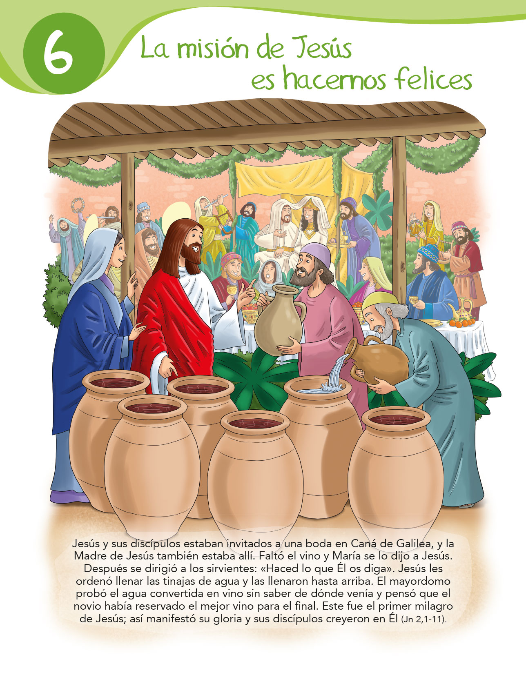
3 DICEMBRE
“María, mujer de fe”
Jesús y sus discípulos estaban invitados a una boda en Caná de Galilea, y la Madre de Jesús también estaba allí. Faltó el vino y María se lo dijo a Jesús. Después se dirigió a los sirvientes diciéndoles: “Haced lo que Él os diga”. Jesús les ordenó llenar las tinajas de agua y las llenaron hasta arriba. El mayordomo probó el agua convertida en vino sin saber de dónde venía. Este fue el primer milagro de Jesús.
Propósito: Serviré el agua en la comida.

Slide 6
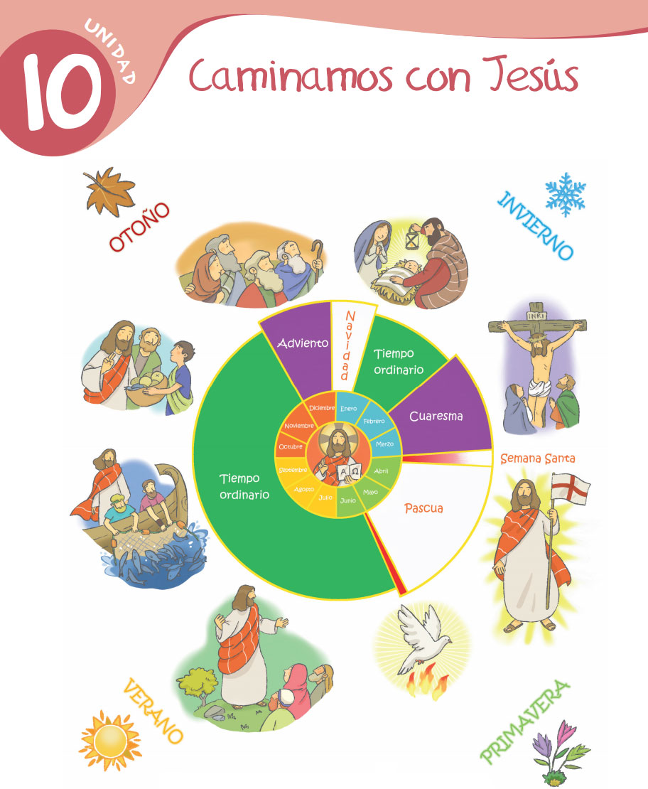
4 DICIEMBRE
“María, Madre del Amor Hermoso”
Cuando los guardias prendieron a Jesús en el huerto de los Olivos, comenzó su Pasión. Cargaron a Jesús con la Cruz y le llevaron por las calles de Jerusalén hasta un lugar llamado Calvario. En el camino se encuentra a su Madre, que, con su mirada de amor, le ofrece un poco de consuelo.
Propósito: Hoy no me quejaré

Slide 7
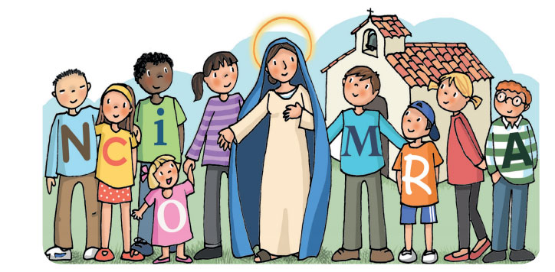
5 DICIEMBRE
“Santa María, esperanza nuestra”
María estuvo al lado de Jesús desde que nació en Belén hasta la Cruz. Jesús, antes de morir, le pidió a María que fuera la Madre de todos los cristianos. La Virgen es nuestra Madre y está siempre dispuesta a ayudarnos.
Propósito: Tendré un detalle de cariño con mis padres.

Slide 8
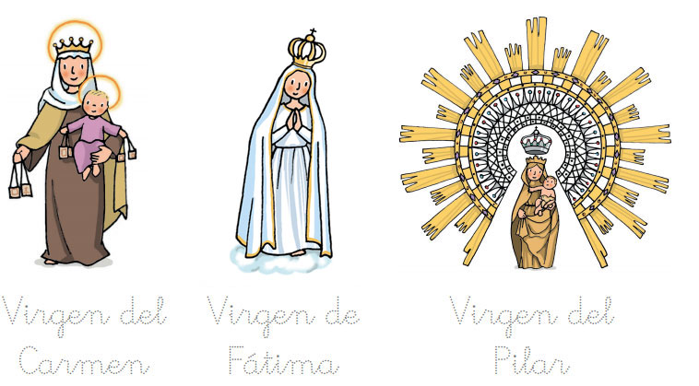
6 DICIEMBRE
“María, refugio y fortaleza nuestra”
La Virgen María fue llevada por Dios al Cielo en cuerpo y alma. Mientras seguimos en la tierra, María cuida de nosotros, sus hijos con amor de Madre. Ruega a Dios por nosotros en todos los momentos de nuestra vida.
Propósito: Buscaré imágenes de la Virgen, para decirle que la quiero.

Slide 9
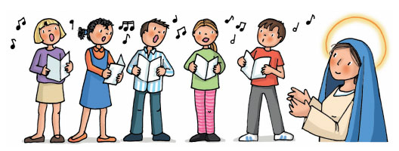
7 DICIEMBRE
“María es Madre de la Iglesia”
María nos da ejemplo para confiar en Dios y decirle siempre que sí. Nos enseña a pensar siempre en los demás. Es nuestro modelo para ser buenos cristianos. Llamamos a María Madre de la Iglesia, porque es Madre de Jesús y de todos los cristianos. La Virgen cuida de la Iglesia como una Madre.
Propósito: Rezaré una avemaría por el Papa.

Slide 10
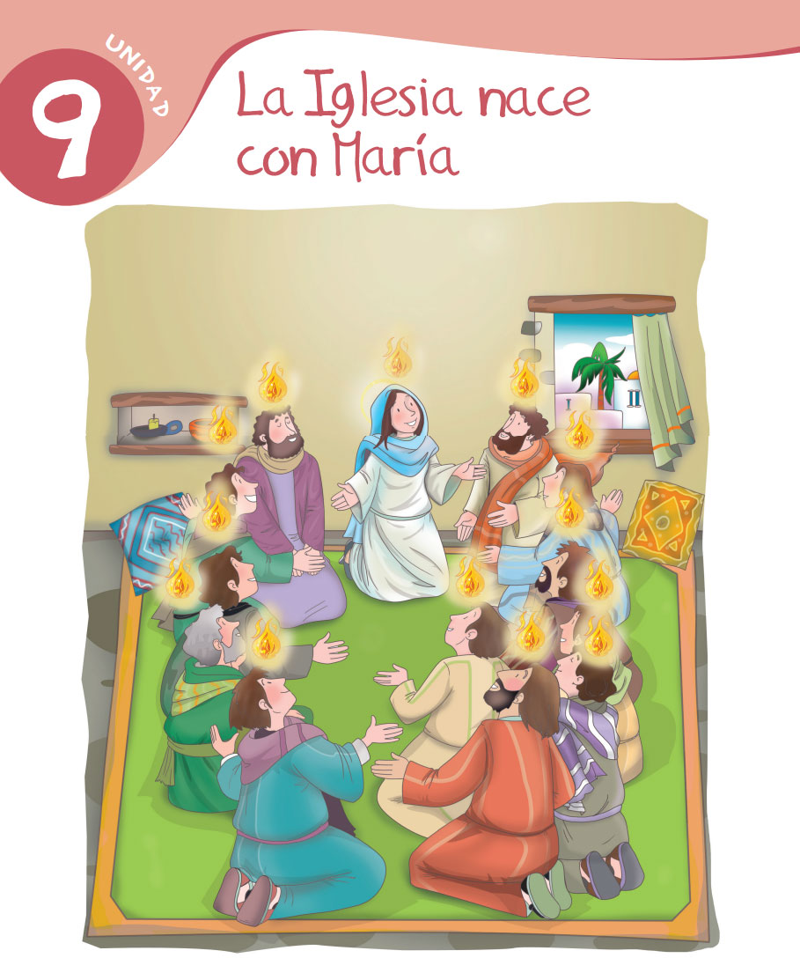
8 DICIEMBRE
“Santa María, Reina de los Apóstoles”
María esta ahora junto a su Hijo en el Cielo. Nos ayudará a reconocer a Jesús que pasa a nuestro lado, presente en las necesidades de nuestros hermanos los hombres.
Propósito: Acompañaré a alguien que se encuentre solo.

